Slide 1

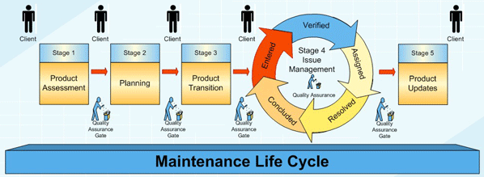
System Integration
Mini Case Studies © 2010
Shawn A. Butler, Ph.D.
Senior Lecturer, Executive Education Program
Institute for Software Research
Carnegie Mellon University
Mentor : Nhat Nguyen Minh
Nguyễn Minh Nhật -Mob:0905125143
Email :nhatnm2010@gmail.com

Slide 2

SYSTEM INTEGRATION
BÀI 02
System Integration Life Cycles
Shawn A. Butler, Ph.D.
Senior Lecturer, Executive Education Program
Institute for Software Research
Carnegie Mellon University
Mentor Nhat Nguyen Minh
© 2010 CMU-ISR

Slide 3
SYSTEM INTEGRATION
MỤC TIÊU
Mô tả chu kỳ sống tích hợp hệ thống và tiềm năng trong từng giai đoạn
Tìm hiểu làm thế nào để chọn một hệ thống vòng đời phát triển cho một dự án tích hợp hệ thống
Hiểu như thế nào tích hợp hệ thống chu kỳ sống khác nhau từ các chu kỳ của phát triển phần mềm truyền thống (traditional software development life cycles )
Xem các giai đoạn phổ biến qua tất cả các chu kỳ sống
© 2010 CMU-ISR

Slide 4
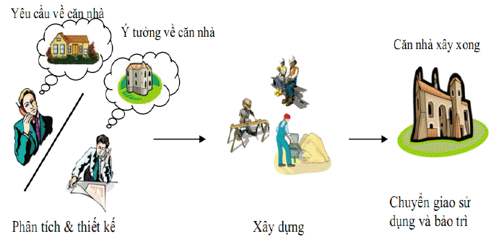
SYSTEM INTEGRATION
Chu trình phát triển của hệ thống
(System Development Life Cycles)
© 2010 CMU-ISR

Slide 5
SYSTEM INTEGRATION
Chu trình phát triển của hệ thống
Mọi hệ thống đều trãi qua sự khởi đầu, triển khai, xây dựng, khai thác, bảo dưỡng và kết thúc. Người ta gọi quá trình này là 1 vòng đời (Life Cycle )
Nếu chúng ta chỉ đề cập đến sự triển khai và xây dựng thì gọi là sự phát triển của hệ thống (system development )
© 2010 CMU-ISR

Slide 6
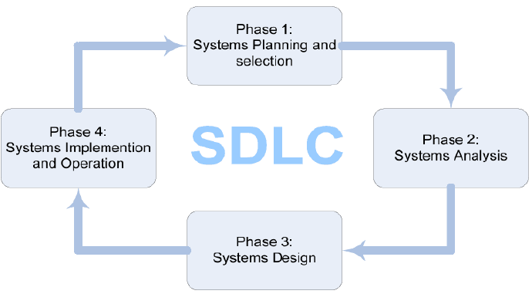
SYSTEM INTEGRATION
Chu trình phát triển phần mềm (Software Development Life Cycle - SDLC)
© 2010 CMU-ISR

Slide 7
SYSTEM INTEGRATION
Hoạch định và chọn lựa hệ thống (Systems planing and selection)
Nhận diện sự cần thiết phải có hệ thống (Lý do, Yêu cầu)
+ Nhóm phân tích được thành lập
+ Các yêu cầu được ưu tiên được chuyển thành các kế hoạch cho bộ phận IS( Inforrmation System)
Chọn lựa hệ thống ( Lựa chọn giải pháp cho hệ thống)
+ Xây dựng 1 kế hoạch cụ thể
+ Xác định gía phải trả của việc phát triển hệ thống lớn hơn
lợi ích có thể có
© 2010 CMU-ISR

Slide 8
SYSTEM INTEGRATION
Phân tích hệ thống (Systems analysis)
Xác định yêu cầu hệ thống (người dùng mong gì từ hệ thống được đề nghị)
Xác định những yêu cầu, cấu trúc không còn phù hợp để loại bỏ
Xây dựng thiết kế mới
So sánh, đánh giá thiết kế để chọn ra phương án tối ưu ( giá, nhân công, cấp độ kỹ thuật v.v…)
© 2010 CMU-ISR

Slide 9
SYSTEM INTEGRATION
Thiết kế hệ thống (Systems design)
Chuyển bản mô tả các giải pháp thành bản đặc tả logic, vật lý
+ Thiết kế logic (Không phụ thuộc vào phần cứng hay phần mềm).
Ví dụ: Các tài Kiến trúc C&C View, Allocation View, Module View v.v… trong quy trình Scrum chính là tài liệu thiết kế logic.
+ Thiết kế vật lý (Chọn NNLT, CSDL, Chọn HĐH, chọn kiến trúc mạng v.v…)
Thiết kế các giao diện của hệ thống, các xử lý tính toán v.v.…
+ Thiết kế database
+ Thiết kế giao diện
v.v…
Lưu ý: Thiết kế ở mức logic không cài đặt được, nhưng thiết kế ở mức vật lý thì cài đặt và cấu hình được. Vi dụ: Biểu đồ ngữ cảnh, Kiến trúc C&C View, Allocation View, Module View.
© 2010 CMU-ISR

Slide 10
SYSTEM INTEGRATION
Thực hiện và vận hành hệ thống (Systems implemention and operation)
Thực hiện mã hóa (code), chạy thử cài đặt
+ Mã hóa (Lập trình viên lập nên các chương trình tạo nên hệ thống)
+ Chạy thử, lập trình viên phân tích kiểm tra từng chương trình đến toàn bộ hệ thống để tìm và sửa lỗi
Vận hành: Người lập trình tạo nên sự thay mà người dùng yêu cầu và sửa đổi hệ thống
© 2010 CMU-ISR

Slide 11
SYSTEM INTEGRATION
Chu kỳ phát triển phần mềm (Software Development Life Cycle - SDLC)
Chu kỳ phần mềm là gì ?
“ Là khoảng thời gian hoặc là chu trình kể từ lúc phần mềm bắt đầu hình thành cho đến lúc nó không còn dùng được nữa”
© 2010 CMU-ISR

Slide 12
SYSTEM INTEGRATION
Chu kỳ phát triển phần mềm (Software Development Life Cycle - SDLC)
Chu kỳ phần mềm thường các phase trãi qua các giai đoạn sau
Giai đoạn 1: Nghiên cứu sơ bộ - Preliminary Investiation( khái niệm, yêu cầu). Mục tiêu và mục đích của hệ thống tích hợp là gì? Tầm nhìn của nó là gì?
Giai đoạn 2 :Phân tích- Analysic ( phân tích yêu cầu, đặc điểm kỹ thuật)
Giai đoạn 3 :Thiết kế - Design (các thành phần là gì và làm sao chúng có thể giao tiếp?)
Giai đoạn 4 :Xây dựng –Development/Construction
© 2010 CMU-ISR

Slide 13
SYSTEM INTEGRATION
Chu kỳ phát triển phần mềm (Software Development Life Cycle - SDLC)
Giai đoạn 5 :Thử nghiệm-Testing(kiểm tra và thử nghiệm nhiều hơn
Giai đoạn 6 : Thực hiện – Implementation (Triển khai, tích hợp hệ thống)
Giai đoạn 7 : Bảo trì – maintenance (Sửa lỗi và thay đổi khi cần thiết )
Nhưng ở mỗi phase, các giai giai đoan này có mức độ nhiều/ít khác nhau.
Ví ở phase 1( Planing and Selection)
© 2010 CMU-ISR

Slide 14
SYSTEM INTEGRATION
Chu kỳ phát triển phần mềm (Software Development Life Cycle - SDLC)
Nhưng ở mỗi phase, các giai giai đoan này có mức độ nhiều/ít khác nhau.
Ví ở phase 1(Planing and Selection)
phase 1( Planing and Selection)
Nghiên cứu sơ bộ
Phân tích
Thiết kế
Xây dựng
Bảo trì
Kiểm thử
Thực hiện
© 2010 CMU-ISR

Slide 15
SYSTEM INTEGRATION
Chu kỳ phát triển phần mềm (Software Development Life Cycle - SDLC)
Phase 2
Phase 3
Phase 4
Phase 1
Inception
Elaboration
Construction
Transition
Sơ lược use case
Mô hình khái niệm
Hoàn chỉnh use case
Biểu đồ hoạt động
Biểu đồ trạng thái
Phân tích
Phân tích
Biểu đồ lớp
Biểu đồ tương tác
Biểu đồ gói
Biểu đồ triển khai
Thiết kế
Thiết kế
Mã hóa
Mã hóa
Kiểm thử
Kiểm thử
Bước lặp 1
Bước lặp 2
…
© 2010 CMU-ISR

Slide 16
SYSTEM INTEGRATION
Các mô hình SDLC
Mô hình thác nước (Waterfall model)
Mô hình lặp và tăng dần (Iterative and Incremantal)
Mô hình bản mẫu (Prototyle)
Mô hình phát triển ứng dụng nhanh (Rapid Application Development - RAD)
Mô hình xoắn ốc (Sprial)
Mô hình Agile/Scrum
Mô hình chữ V (V- model)
Mô hình tiến hóa (Evolutionary)
Mô hình dựa trên các thành phần (component)
Mô hình nhiều phiên bản (Multi-version models)

Slide 17
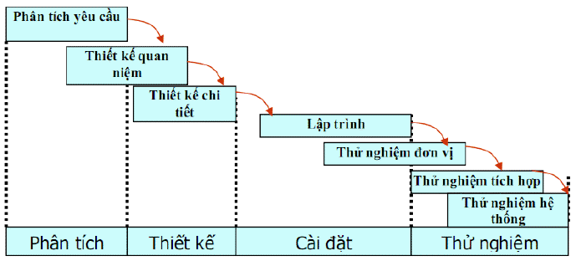
SYSTEM INTEGRATION
SDLC: Waterfall Model
Phase 1
Phase 2
Phase 3
Phase 4
Time
© 2010 CMU-ISR

Slide 18
SYSTEM INTEGRATION
SYSTEM INTEGRATION
SDLC: Waterfall
Xuất hiện năm 1870
Thay thế phương pháp “code - and - fix”
Đặc điểm
Ưu :
+Giai đoạn kế tiếp chỉ bắt đầu khi giai đoạn hiện hành kết thúc
+Người dùng cuối và khách hàng biết rõ tổng thể dự án → Dễ dàng tiếp cận về mặt cấu trúc của hệ thống.
Nhược:
+Không quay lui → Nếu mà có sai sót ở các giai đoạn đầu thì ảnh hưởng chất của sản phẩm đầu ra.
+Phải đặc tả chính xác từ ban đầu.
+Sử dụng khi sản phẩm ổn định và biết rõ về vấn đề kỹ thuật
+ Thời gian kéo dài, không tận dụng đội ngũ.

Slide 19
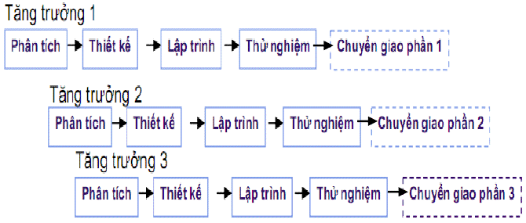
SYSTEM INTEGRATION
SDLC:Incremental Model
© 2010 CMU-ISR

Slide 20
SYSTEM INTEGRATION
SYSTEM INTEGRATION
SDLC :Incremental Model
D.R. Graham 1988
Vòng đầu tạo sản phẩm lõi (có chức năng chính thực hiện trước). Vì sao?
Các vòng sau bổ sung dần chức năng cho đến không còn chức nào nữa thì số lần lặp kết thúc.
Ưu :
+Các chức năng chính, chức năng có độ rủi ro cao thực hiện trước → tránh được rũi ro khi dự án thất bại.
+Sau mỗi vòng có chuyển giao cho khách hàng
+Giảm rủi ro thất bại toàn hệ thống
Nhược:
+Phải xác định chức năng đầy đủ trước khi qua các vòng
+Vòng đầu thường đơn giản
© 2010 CMU-ISR

Slide 21
SYSTEM INTEGRATION
SYSTEM INTEGRATION
SDLC :Incremental Model
Câu hỏi 1:
Vì sao vòng đầu tạo sản phẩm thì các chức năng chính ( chức năng lõi) thực hiện trước?
Câu hỏi 2:
Một dự án, đôi A đã hoàn thành 99%, trong khi đội B chỉ hoàn thành 40%. Hỏi đội nào kết thúc dự án trước? Vì sao?
© 2010 CMU-ISR

Slide 22
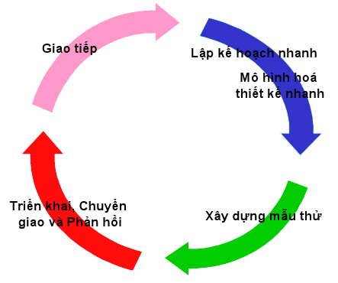
SYSTEM INTEGRATION
SYSTEM INTEGRATION
SDCL: Prototype (mẫu)
© 2010 CMU-ISR

Slide 23
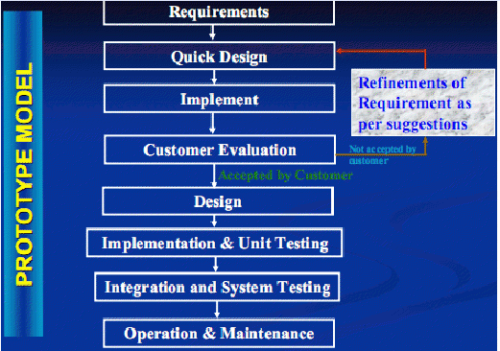
SYSTEM INTEGRATION
SYSTEM INTEGRATION
SDLC : Prototype
© 2010 CMU-ISR

Slide 24
SYSTEM INTEGRATION
SYSTEM INTEGRATION
SDLC: Prototype
Xây dựng bản mẫu ban đầu để người dùng xem xét
Mẫu ban đầu có thể bị loại bỏ, hoặc phát triển
Ưu:
+Khách hàng tương tác sớm với hệ thống
+Khách hàng cùng làm việc với người phát triển hệ thống
+Thiết kế và phát triển mềm dẽo
Nhược:
+Chất lượng thấp, khó bảo trì
+Luôn bị khách hàng hối thúc
+Dễ bị rơi vào giai đoạn code – and –fix.
Câu hỏi 3: Những đơn vị, công ty nào dùng quy trình mẫu?
© 2010 CMU-ISR

Slide 25
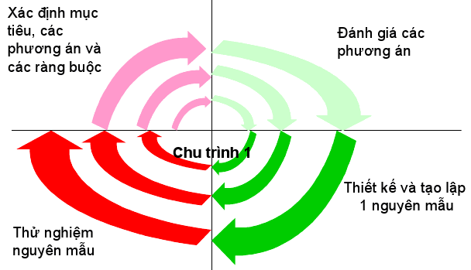
SYSTEM INTEGRATION
SDLC: Spiral
© 2010 CMU-ISR

Slide 26
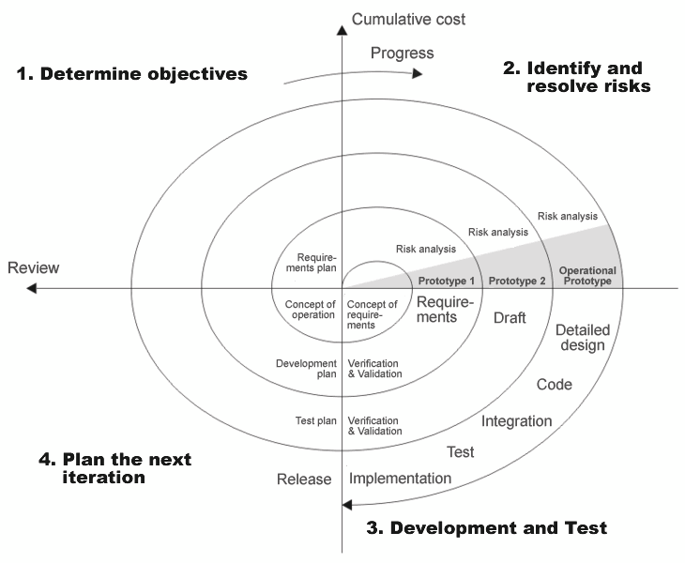
SYSTEM INTEGRATION
SDLC: Spiral
© 2010 CMU-ISR

Slide 27
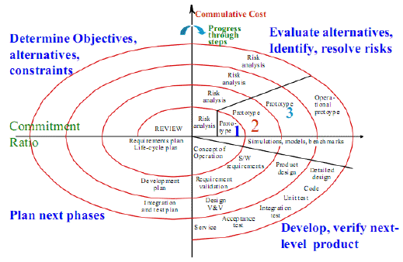
SYSTEM INTEGRATION
SDLC : Spiral
© 2010 CMU-ISR

Slide 28
SYSTEM INTEGRATION
SDLC : Spiral
Berry Boehm,1988
Mỗi chu kỳ có 4 tầng, mỗi tầng ¼ cung, lặp lại những bước nhưng ngày càng sâu
Phát triển trên cùng 1 mẫu
Ưu :
+Tạo bản mẫu sớm
+Cho phép người dùng tham gia vào các giai đoạn
+Ưu tiên thực hiện sớm các chức quan trọng
Nhược:
+Đánh giá rủi ro chi phí lớn
+Phức tạp, khó quản lý, khó thuyết phục khách hàng
© 2010 CMU-ISR

Slide 29
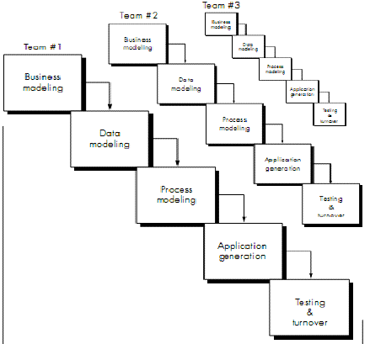
SYSTEM INTEGRATION
SDLC: Rapid Application Development
60-90 days
© 2010 CMU-ISR

Slide 30
SYSTEM INTEGRATION
SDLC : Rapid Application Development
Được phát triển bởi IBM 1980
Chu kỳ phát triển 60-90 ngày
Ráp nối tốc độ cao của mô hình thác nước
Ưu :
+ Thời gian phát triển ngắn
+ Các đội cộng tác rất nhỏ
+ Giảm rủi ro do khách hàng tham gia
Khuyết
+ Người phát triển phải có khả năng sử dụng cụ tốt
+ Khách hành và người phát triển phải gắn bó cao
© 2010 CMU-ISR

Slide 31
SYSTEM INTEGRATION
SDLC : Rapid Application Development
Sử dụng khi ;
+ phát triển các chức năng mẫu (Prototype)
+ Biết rõ yêu cầu của hệ thống
, + Thời gian ngắn
+ Có thể sử dụng lại những thành phần đã có
+ Hệ thống nhỏ không có tính nghiêm ngặt
© 2010 CMU-ISR

Slide 32
SYSTEM INTEGRATION
SDLC : Agile
Nhấn mạnh vào sự tham gia của người dùng
Việc phát triển tăng chậm
Yêu cầu và tầm nhìn có thể không được phát triển tốt
Tính linh hoạt cao
Thiết kế từ một khía cạnh
Khó khăn để tích hợp bảo mật
Thông thường không có tài liệu

Slide 33
SYSTEM INTEGRATION
SDLC: Scrum, Agile
Nhấn mạnh vào sự tham gia của người dùng
Việc phát triển tăng chậm
Yêu cầu và tầm nhìn có thể không được phát triển tốt
Tính linh hoạt cao
Thiết kế từ một khía cạnh
Khó khăn để tích hợp bảo mật
Thông thường không có tài liệu

Slide 34
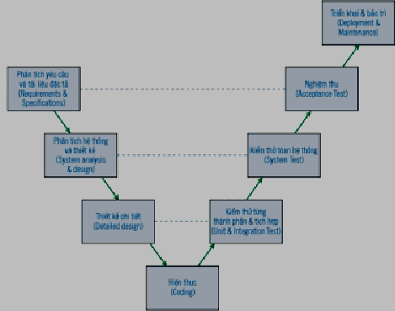
SYSTEM INTEGRATION
SDLC: V-model
© 2010 CMU-ISR

Slide 35
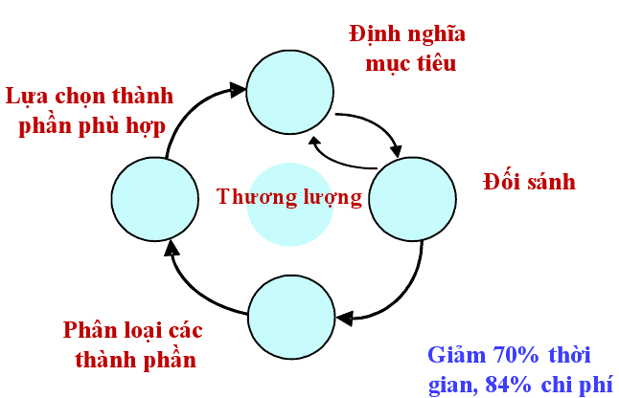
SYSTEM INTEGRATION
SDLC : Phát triển dựa trên các thành phần
© 2010 CMU-ISR

Slide 36
SYSTEM INTEGRATION
SDLC: RUP/UML Rational Unified Process
Kỹ thuật thế hệ thứ 4
Bao gồm 4 giai đoạn chính xen nhiều dòng hoạt động
+ Phân tích yêu cầu
+ Mô hình hóa nghiệp vụ (UML/RUP)
, + Thiết kế
+ Cài đặt, vận hành, triển khai
Mỗi giai đoạn đều có những bước lặp
Câu hỏi 1: Bạn biết gì về UML?
Câu hỏi 2: Bạn biết gì về công cụ Rational Rose?
© 2010 CMU-ISR

Slide 37
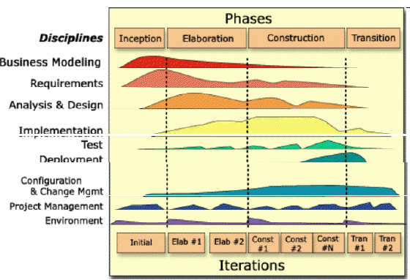
SYSTEM INTEGRATION
SDLC : RUP/UML Rational Unified Process
© 2010 CMU-ISR

Slide 38
SYSTEM INTEGRATION
SDLC : RUP/UML Rational Unified Process
Khởi tạo(inception)
+ Xác định phạm vi dự án
+ Chi phí, thời gian
+ Rủi ro, môi trường
+Thay đổi bổ sung
Tinh chế (elaboration)
+ Tinh chế kiến trúc, yêu cầu
+ Đánh giá rủi ro, thành phần sử dụng
Xây dựng ( Construction)
+Đánh giá tài nguyên, kiểm soát và thực hiện tối ưu hóa
+Hoàn thành sản phẩm
© 2010 CMU-ISR

Slide 39
SYSTEM INTEGRATION
SDLC : RUP/UML Rational Unified Process
Chuyển giao (transition)
+ Cài đặt kiểm thử,
+ Tiếp nhận ý kiến
+ Bảo trì
© 2010 CMU-ISR

Slide 40
SYSTEM INTEGRATION
SILC : System Integration Life Cycle
A typical System Integration life cycle in Johannesburg and Cape Town is generally comprised of a number of phases, usually seven (the minimum number is three and the maximum number unspecified) that range from the identification of requirements and the statement of specifications to the operational deployment of the system.
© 2010 CMU-ISR

Slide 41
SYSTEM INTEGRATION
SILC : 7 Phases of System Integration Life Cycle
Requirement and Specification:
Before initiating to working on the actual system integration process
List out the detailed requirements your customer has given...
Feasibility Analysis:
Definitions and specifications referencing the systems to be integrated are listed down, feasibility analysis takes place.
The feasibility study includes complete analysis of the system integration project based on the intense research to support the decision making process.
Feasibility: khả thi
decision making: ra quyết đinh
© 2010 CMU-ISR

Slide 42
SYSTEM INTEGRATION
SILC : 7 Phases of System Integration Life Cycle
Architecture and Development:
This is the system construction phase which includes system architecture plan regarding how the system should be integrated to the other comprehensive systems.
Management Plan:
Once the complete plan of the system integration process is released, management plan follows next
Risk factor calculations, project execution plan, alternative listing etc.
System Integration Design:
Logical and physical designs created for the system that are to be integrated.
Preliminary designs, detailed designs, system tests etc.
© 2010 CMU-ISR
Preliminary: sơ bộ

Slide 43
SYSTEM INTEGRATION
SILC : 7 Phases of System Integration Life Cycle
Implementation:
Once the system design is ready, it is verified and implemented thoroughly.
Before deploying the integrated systems, it is tested to give error-free solutions to the customer. In case of errors, integrator verify the system again to make it error-free. The final report consists of the error-free integrated system.
Evaluation:
This is the last phase where the functioning of the integrated system is checked thoroughly.
The evaluation phase includes checking, maintaining, modifying and enhancing the components.
Preliminary designs, detailed designs, system tests etc.
© 2010 CMU-ISR
to make it error-free: làm cho nó không còn lỗi

Slide 44
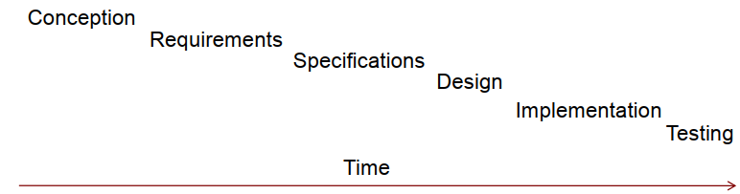
SYSTEM INTEGRATION
SILC : Waterfall
User role
Very structured approach
Still strong in USA government system integration tasks
Rarely works in practice
© 2010 CMU-ISR

Slide 45
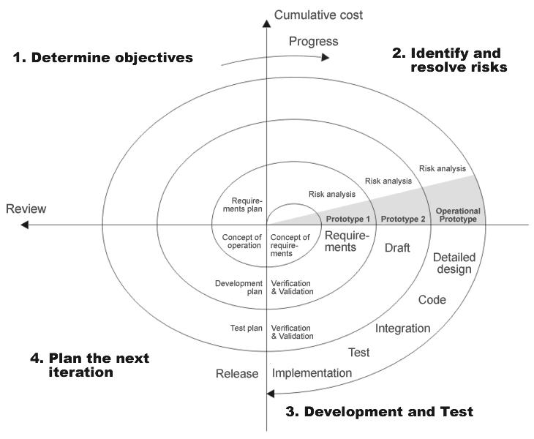
SYSTEM INTEGRATION
SILC : Spiral
Emphasis on backtracking and iteration
Eventually prototype developed
Prototype seldom thrown away
Eventually prototype: Nguyên mẫu
© 2010 CMU-ISR

Slide 46
SYSTEM INTEGRATION
SILC : Rapid Application Development
Small highly collaborative teams develop increasingly functional prototypes
Prototype used to develop user’s vision and usefulness
Thrown away after completed
Prototype never seems to really get thrown away
Prototype often lacks complete functionality
collaborative: Cộng tác
© 2010 CMU-ISR

Slide 47
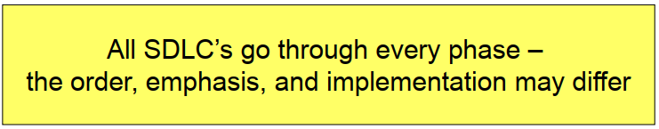
SYSTEM INTEGRATION
SILC : Agile
Emphasis on user involvement
Very short increments develop
Requirements and vision may not be well developed
Highly flexible
Design into a corner
Difficult to integrate security
Often not full documentation
involvement: tham gia
© 2010 CMU-ISR

Slide 48
SYSTEM INTEGRATION
Chu kỳ phát triển hệ thống và phần mềm
(System and Software Development Life Cycles)
Requirements and Specification:
Must determine which legacy systems to access
Determine how to access the legacy system
Identify or coordinate changes to legacy systems
Resolve redundancy issues, i.e., which system is the data source
Identify impact of updates if applicable
Identify process changes
Identify maintenance and change processes
Determine: xác định
Redundancy: Dư thừa
© 2010 CMU-ISR

Slide 49
SYSTEM INTEGRATION
Chu kỳ phát triển hệ thống và phần mềm
(System and Software Development Life Cycles)
Test
Far more complicated than developing a single application
Design tests that are within system integrator’s control
Data does not adhere to specifications
Impossible to test all scenarios – must select carefully
Can’t always replicate system in a test environment
Difficult to problem solve errors because of complexity
© 2010 CMU-ISR

Slide 50
SYSTEM INTEGRATION
Chu kỳ phát triển hệ thống và phần mềm
(System and Software Development Life Cycles)
Maintenance and Retirement
Maintenance complex and requires careful coordination with legacy owners
Testing bug fixes and adding functionality makes testing more challenging
Changes in legacy systems often affect overall system and aren’t usually thoroughly tested
Legacy systems may need to remain in place until new systems are completely integrated
Challenging: thách thức
© 2010 CMU-ISR

Slide 51
SYSTEM INTEGRATION
Reality and SDLC’s (Thực tế của SDLC)
Waterfall is still used by the USA government and very large software development projects in commercial companies – despite an abundance of evident failures.
Process is emphasized over, and as a substitution, for engineering – both are needed
Metrics do not always let you know that you have met the user’s vision.
Strict adherence to any SDLC will get you in just as much trouble as too much process
Prototypes are rarely thrown away
© 2010 CMU-ISR

Slide 52
SYSTEM INTEGRATION
Lựa chọn SDLC (Selecting a SDLC)
Việc lựa chọn SDCL phụ thuộc vào các yếu tố sau:
Ability to handle rapidly changing (unstable) set of requirements → Không chọn waterfull, Spiral, V, Rapid v.v.. nên chọn: Prototype, Agile, Scrum…
Ability to manage change orders in a cost effective manner (cost of refactoring) → Chọn quy trinh đơn giản, chi phí quản lý thấp: prototype, Agile, Scrum
Emphasis on quality measurement (unit testing/defect) →Chọn quy trình mà kiểm thử nghiêm ngặt: Waterfull, Spiral, v.v…
Complexity/Size of product: Waterfull, spiral,RUP v.v…
Customizability/Flexibility of approach: Prototype, Agile, Scrum
Suitability for small development team: Prototype, Agile, Scrum
© 2010 CMU-ISR

Slide 53
SYSTEM INTEGRATION
Lựa chọn SDCL (Selecting a SDLC) cont’d
Compatibility with distributed teams: Không nên chọn Scrum, Agile, nên chọn quy trình Waterfull, Spiral, etc
Built-in support for prototyping: Prototype, etc.
Learning curve: Cremental Development, không chọn quy trình nghiêm ngặt và quy trình thời gian ngắn (Waterfull, Spiral, V)
Availability of tools: RUP/UML, Prototype
Implementation cost: Prototype, etc
Market adoption: RUP/UML, Prototype, etc
Non-reliance on external elements/resources: Scrum, Agile,etc.

Slide 54
Current Enterprise Systems (ES)
Enterprise Systems (ES) are large-scale application software packages that support business processes, information flows, reporting, and data analytics in complex organizations.
PEAS are generally Packaged Enterprise Application Software (PEAS) systems they can also be bespoke, custom developed systems created to support a specific organization's needs.
Types of enterprise systems include:
+Enterprise Resources Planning Systems (ERP)
+Enterprise planning systems
+Customer relationship management software
+ Accouting System
….

Slide 55
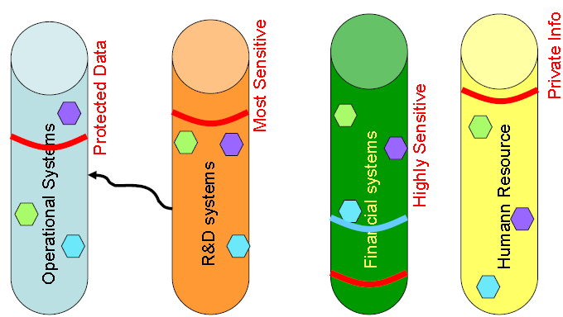
Current Enterprise Systems (ES)
Current Enterprise Systems

Slide 56
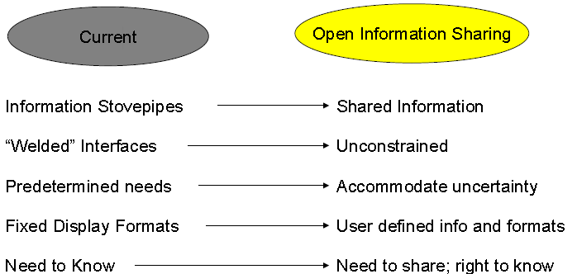
SYSTEM INTEGRATION
Now and Then
Hiện tại
Tương lai
Thông tập trung
Chia sẻ
Giao diên liên kết tĩnh, chặt chẽ
Tùy biến, không rang buộc
Xác định trước
Xác định trước
không ràng buộc, thay đổi linh hoạt
Định dạng do người lập trình fix
Định dạng do người lập trình fix
Do người dùng định nghĩa
Thiết kế để mọi người viết
Thiết kế cái mình có
Câu hỏi: Công nghệ Web có thể gọi là xu thế lập trình cho các dự án tương lai không? Vì sao?

Slide 57
SYSTEM INTEGRATION
Heuristic 1
.
All SDLC’s go through every phase – the order, emphasis, and implementation may differ.
Heuristic 2
Build and maintain options as long as possible in the design and implementation of complex systems. You will need them.

Slide 58
SYSTEM INTEGRATION
Summary
Các câu hỏi cũng cố chương
Câu 1: Chu kỳ phát triển phần mềm là gì?
Câu 2: So sánh điểm khác nhau giữa chu kỳ phát triển phần mềm và chu kỳ phát triển hệ thống
Câu 3: Nếu có dự án yêu cầu như sau:
+ Yêu cầu khách hàng thay đổi thường xuyên
+ Các chức năng có tính chính xác cao
+ Chi phí không cao
Theo bạn nên chọn quy trình nào để quản lý là phù hợp. Vì sao?
Câu 4: Sự khác nhau chính của các quy trình SDCL là gì?
Câu 5: So sánh điểm khác nhau của quy trình Scrum so với quy trình Agile.

Slide 59
SYSTEM INTEGRATION
Summary(con’t)
System integration life cycle differs from Software Development Life Cycle: Legacy system analysis
Accessibility of legacy information constrains the design
Testing!!!!!
Dependencies

